Slide 1
Guide de l’instructeur
Ce tutoriel détaille les étapes d’instruction d'un dossier sur https://p1ps.fr/recours-admission par un instructeur.
Un instructeur est une personne qui prend en charge le traitement et l'instruction des demandes de recours d'admission.
L'instructeur a accès au contenu des dossiers des formations auxquelles il a été nommé (champs renseignés, pièces justificatives, messagerie). Il dispose des droits pour statuer sur le dossier (acceptation, refus, réaffectation) et peut
inviter un tiers à consulter un dossier afin d'émettre un avis sur celui-ci.

Slide 2
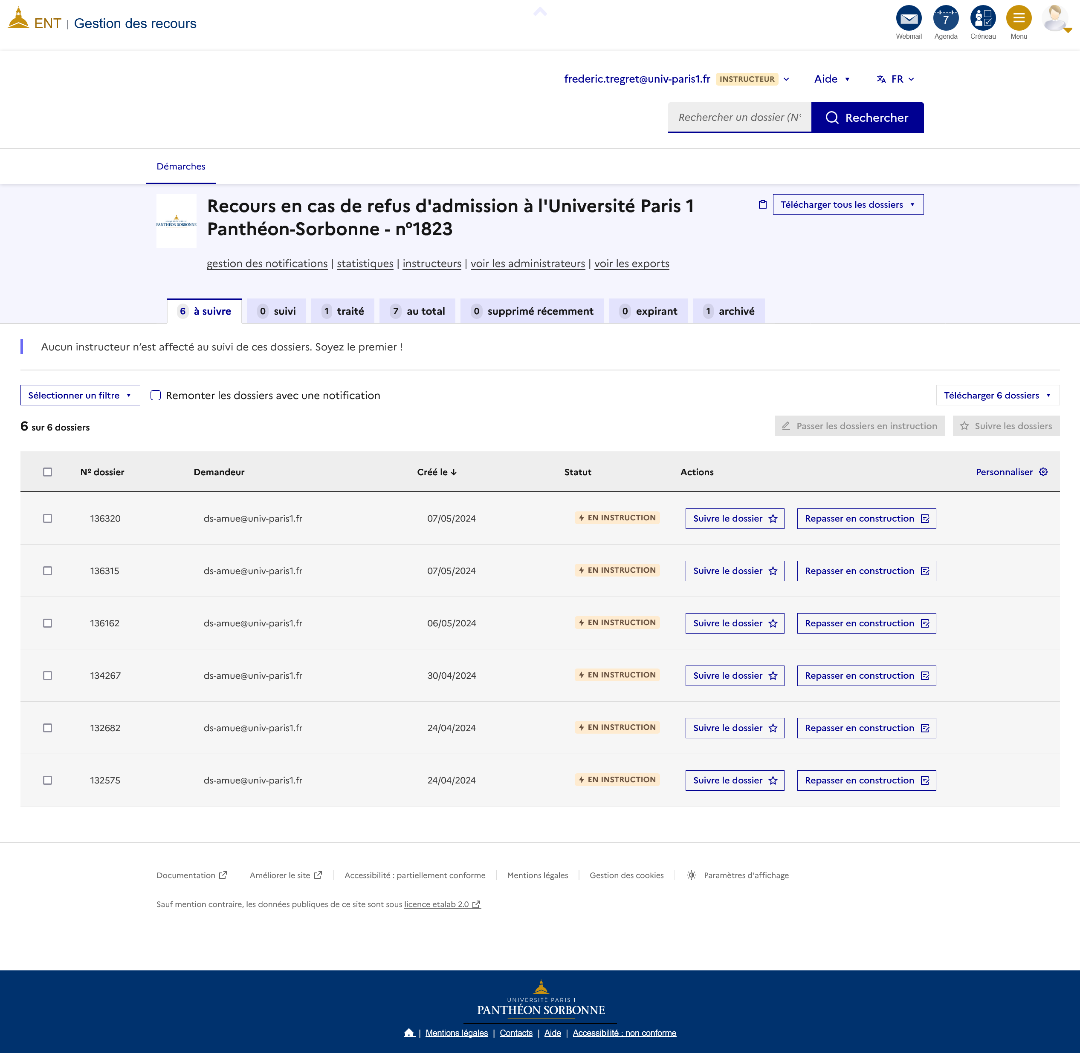
Le tableau de suivi des procédures : présentation
Les dossiers sont classés selon leur stade de traitement :
« à suivre » : contient l'ensemble des dossiers qui ne sont encore suivis par aucun instructeur. Pour s'assigner le dossier, il suffit de cliquer sur "suivre le dossier".
« suivi » : liste les dossiers que vous vous êtes attribués. Lorsque vous suivez un dossier, le dossier n'apparaît plus dans les dossiers à suivre pour les autres instructeurs assignés à la démarche.
« traité » : reprends les dossiers sur lesquels un ou plusieurs instructeurs ont statué et apporté une décision.
« au total » : reprends l'ensemble des dossiers de la démarche dont ceux suivis par les instructeurs autres vous.
« supprimé récemment » : recense les dossiers « traités » que vous avez supprimés.
« expirant » : les dossiers ont une durée de conservation fixée à 18 mois. Les dossiers qui arrivent à expiration (2 semaines avant les 18 mois) sont affichés dans cet onglet. Passé ce délai, les dossiers expirent définitivement. Il faut donc les instruire avant l'expiration.
« archivé » : correspond aux dossiers archivés par un instructeur. Seuls les dossiers traités peuvent être archivés.
Vous retrouvez ici les dossiers correspondants à chaque onglet.

Slide 3
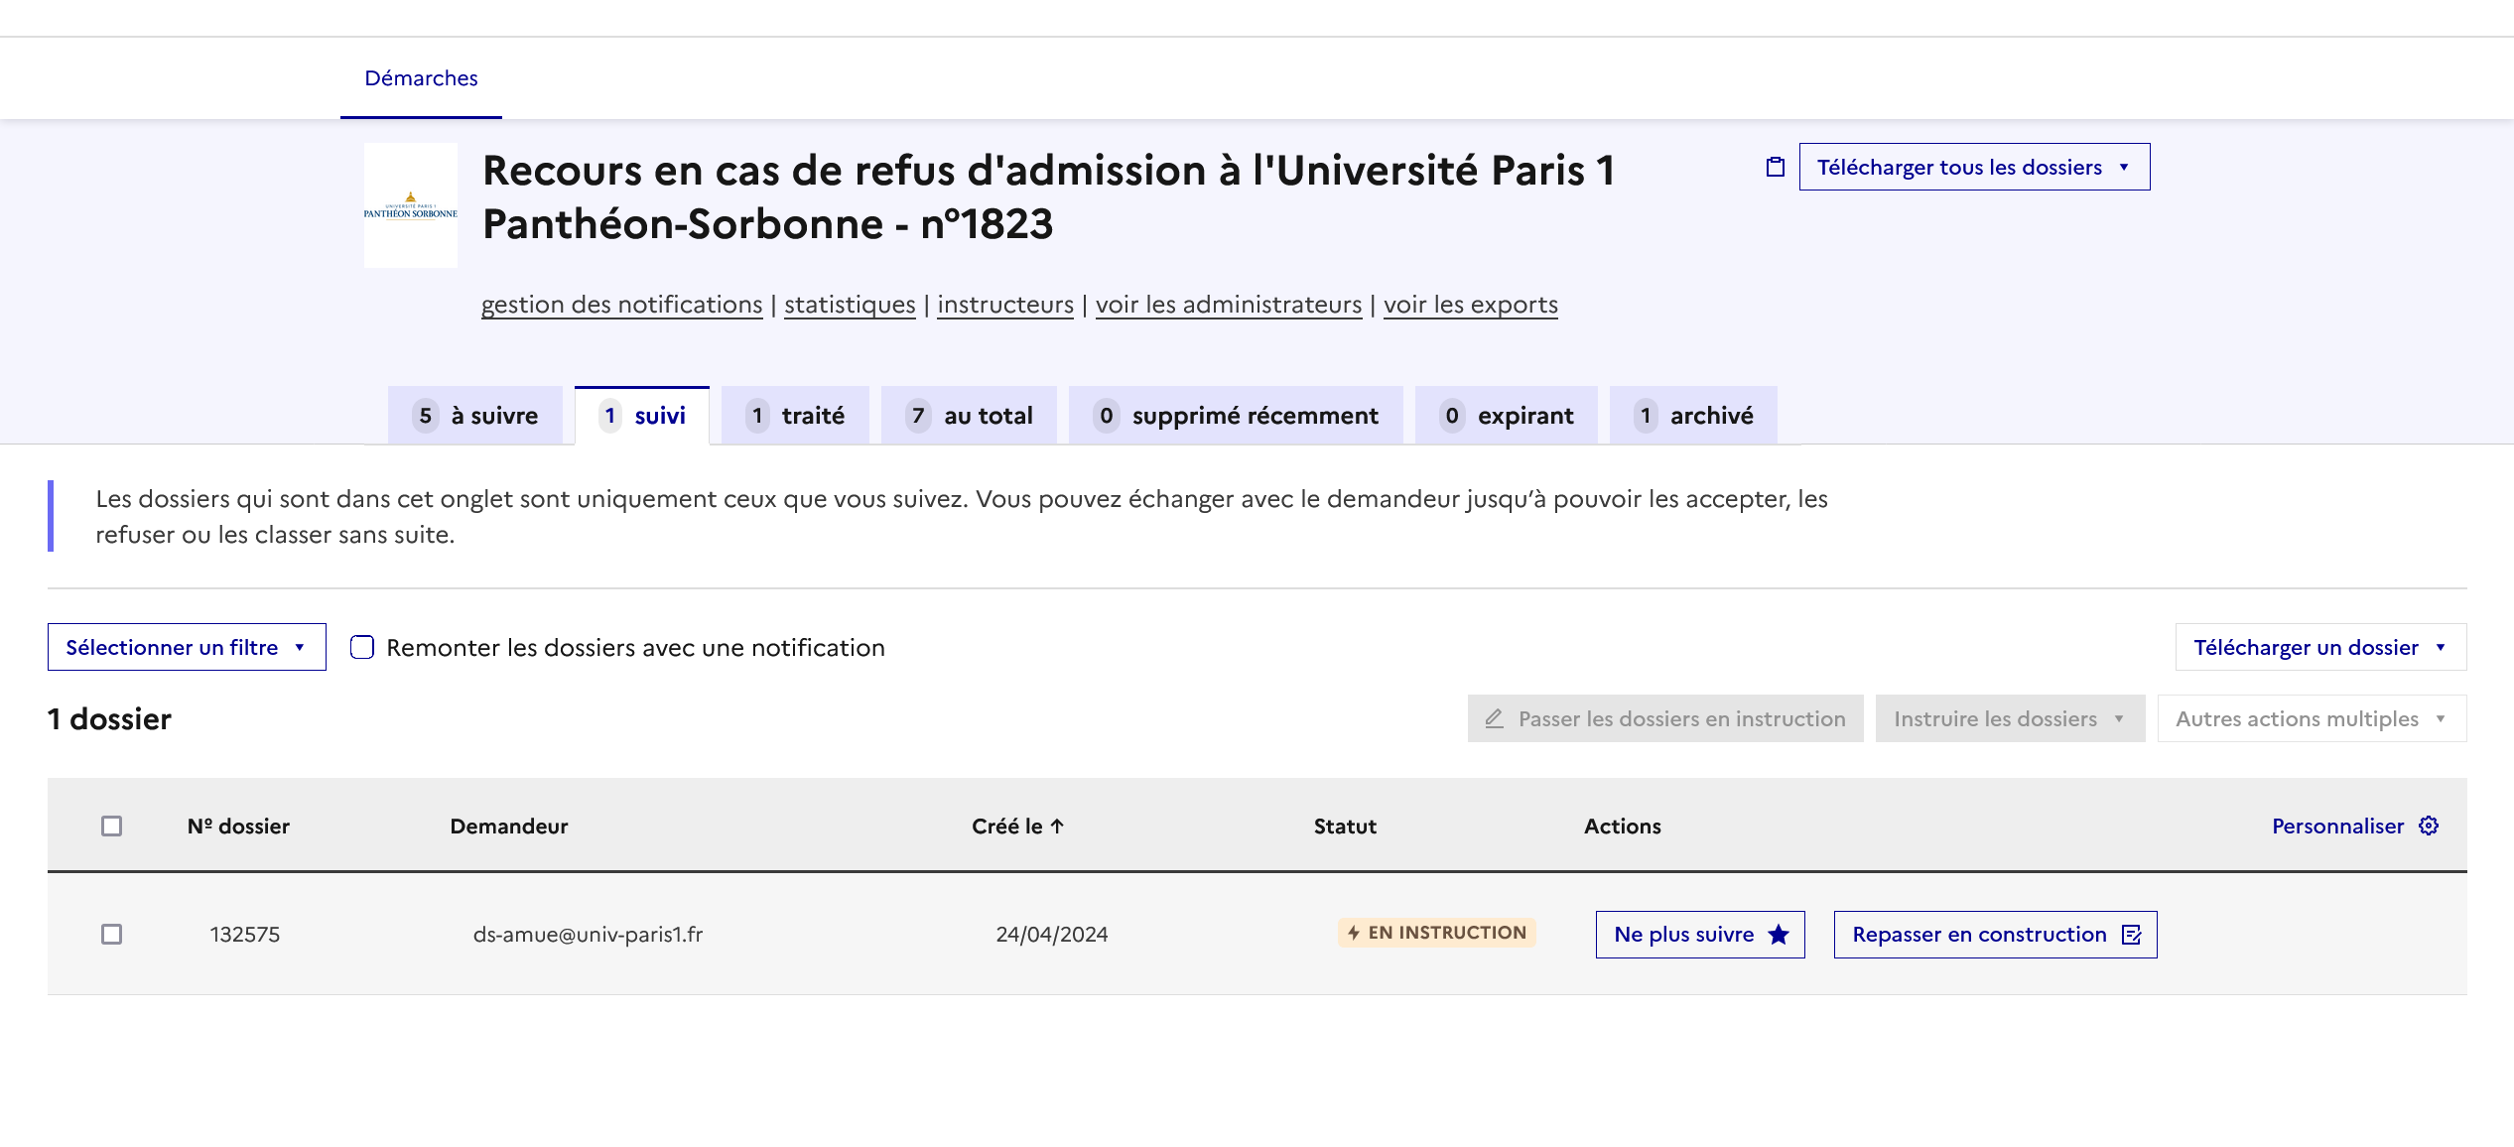
S’affecter un dossier de recours
Une fois le type de recours sélectionné, vous pouvez vous affecter un dossier en cliquant sur le bouton « Suivre le dossier ».
Le dossier est alors automatiquement transféré dans les dossiers avec le statut « suivi » et sorti de la liste des dossiers à suivre.
En suivant un dossier, l'instructeur sera alors notifié via une pastille orange sur le dossier, si ce dernier a été modifié par l'usager ou si l'usager a écrit un nouveau message.
Plusieurs instructeurs peuvent suivre le même dossier.

Slide 4
Instruire un dossier : onglet « Annotations privées »
Cliquez sur le dossier que vous vous êtes attribué afin d’en voir les détails.
L’onglet « Demande » affiche les champs du formulaire remplis par l’usager.
« Annotations privées » permet à l’instructeur de saisir les informations demandées par l’administration pour le suivi du traitement du dossier.
Il n’est visible ni par les usagers ni par les personnes invitées à consulter le dossier.

Slide 5
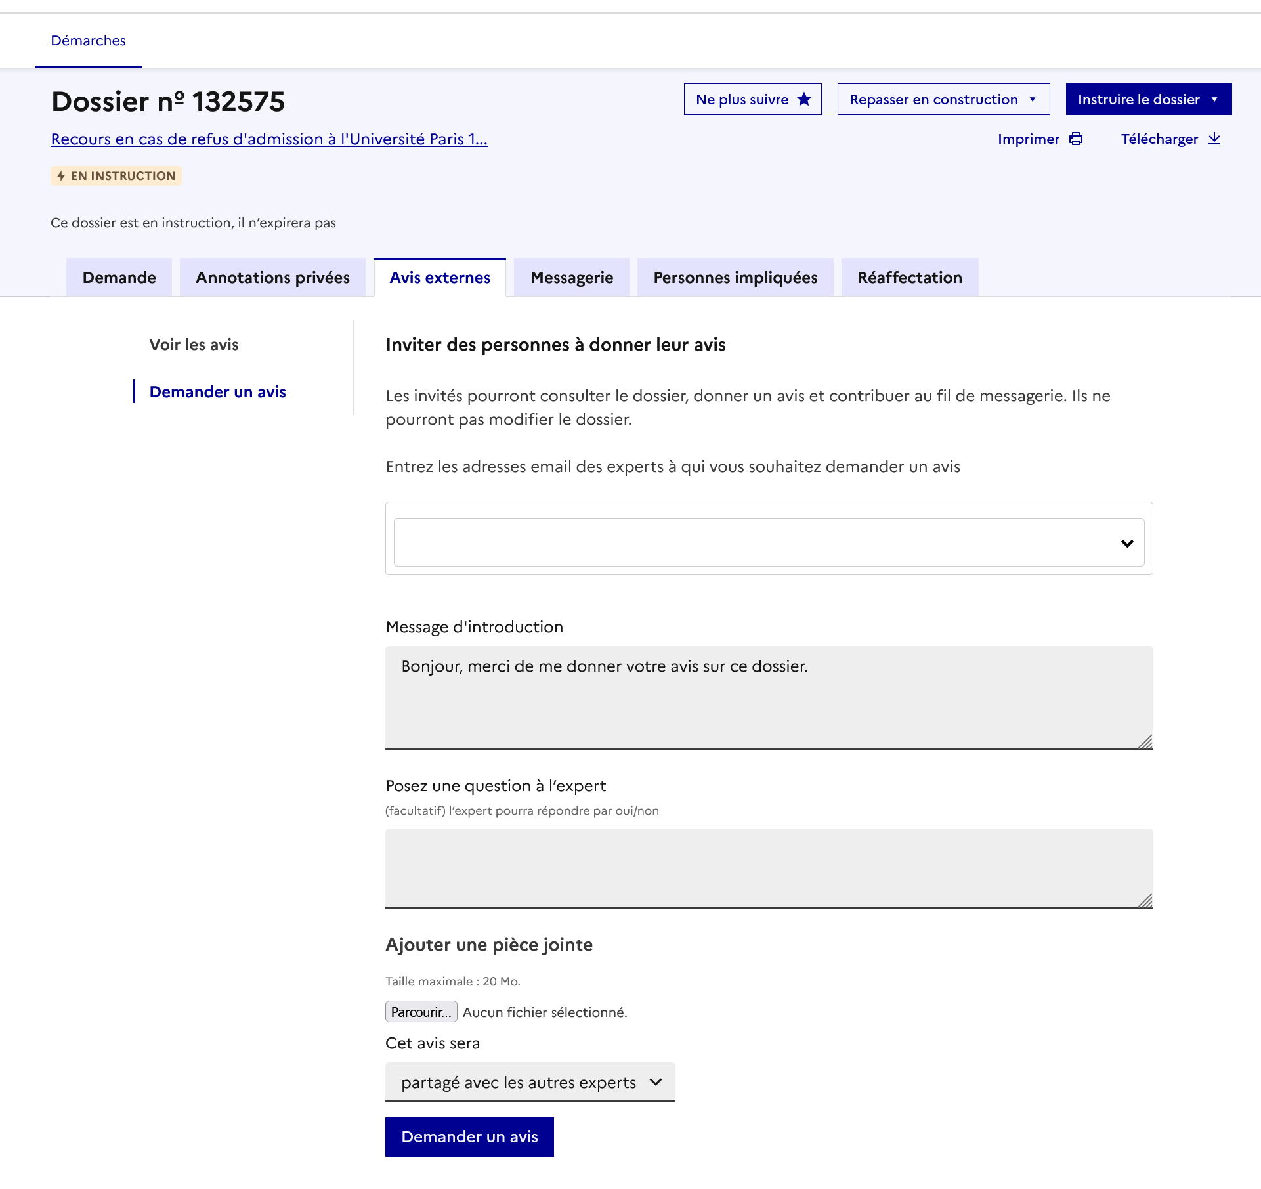
Instruire un dossier : onglet « Avis externes »
« Avis externes » permet à l’instructeur d’inviter un tiers dit « expert » à rendre un avis sur le dossier.
L'instructeur à l'origine de l'invitation doit renseigner au moins une adresse e-mail.
Il est également possible de poser une question à un expert qui devra répondre par « oui » ou « non ». Ce champ est pratique puisqu'une fois que l'expert a formulé un avis et répondu à cette question, vous pourrez faire apparaître ce champ dans le tableau de bord et donc instruire les dossiers plus rapidement.
Finalisez la demande en cliquant sur « Demander un avis ».

Slide 6
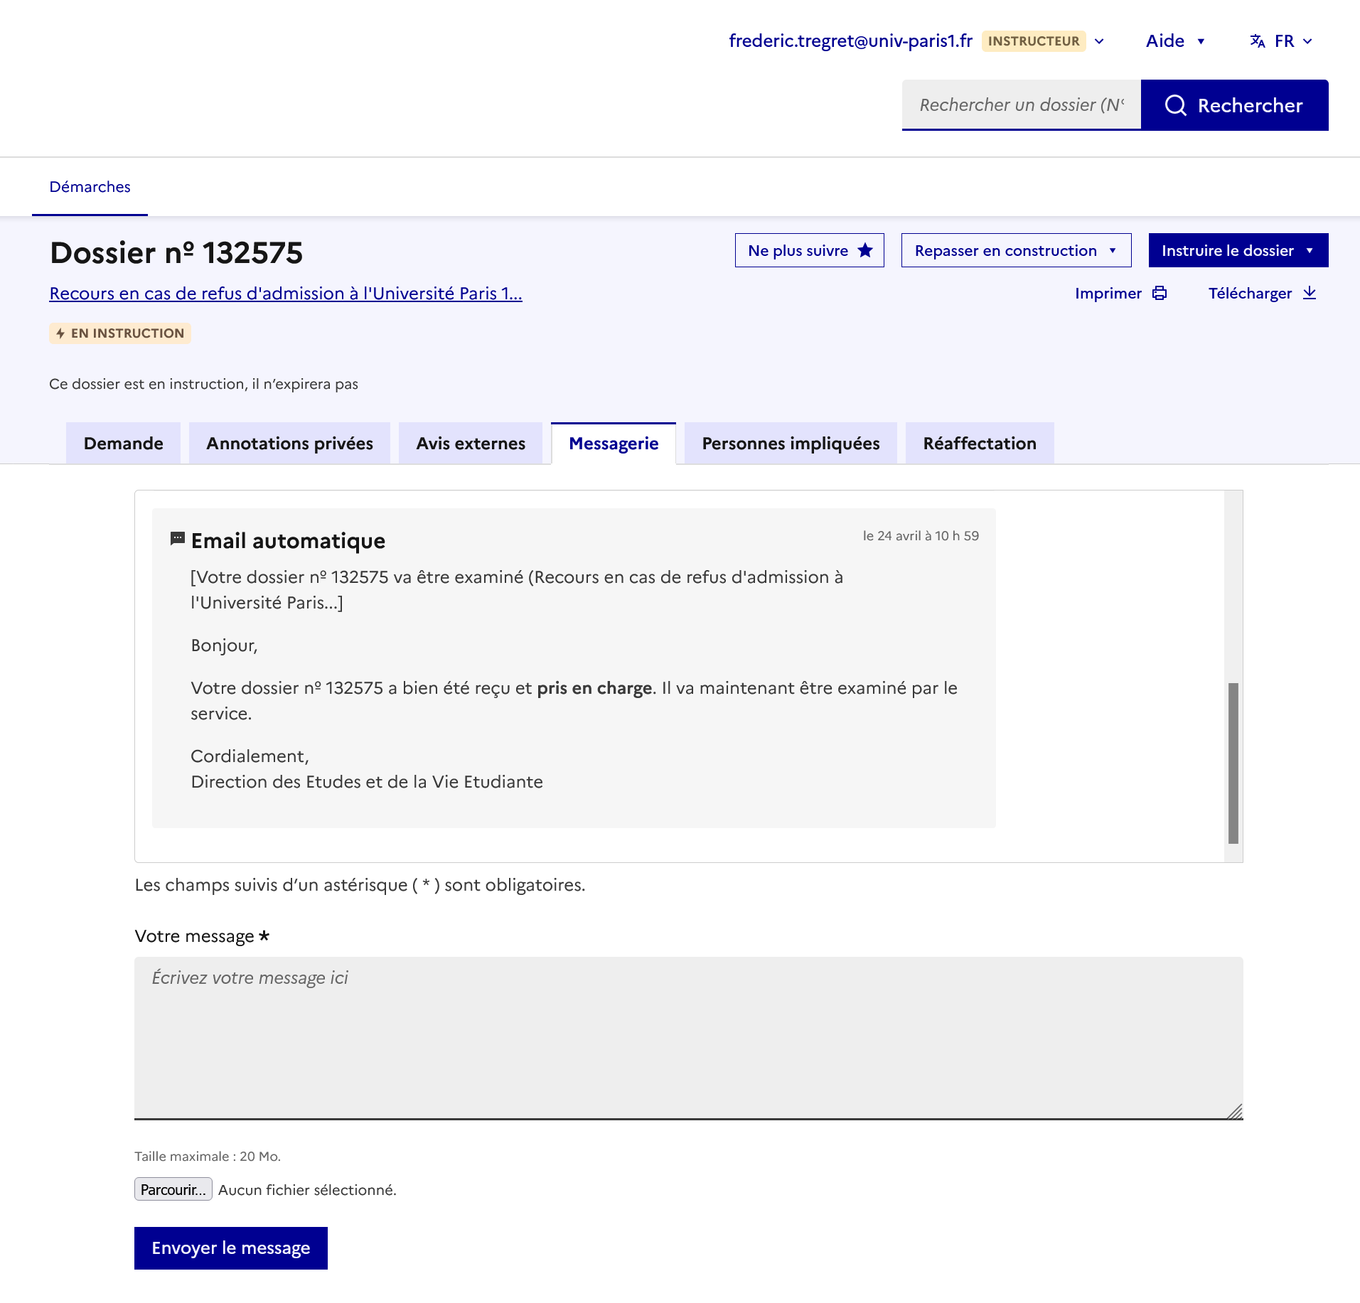
Instruire un dossier : onglet « Messagerie »
« Messagerie » offre à l’instructeur la possibilité d’échanger directement avec l’usager par messages sur le dossier afin de faciliter son instruction. Le fil de messagerie permet de garder l’historique des échanges avec l’usager de manière centralisée.
Pour envoyer un message à l’usager : saisissez le contenu du message et ajoutez éventuellement une pièce jointe puis cliquez sur le bouton « Envoyer le message ».
Une pièce jointe ne peut pas être envoyée seule, il est nécessaire de taper un texte dans le corps du message. La capacité maximale d’envoi de pièce jointe est de 20 Mo par pièce envoyée.

Slide 7
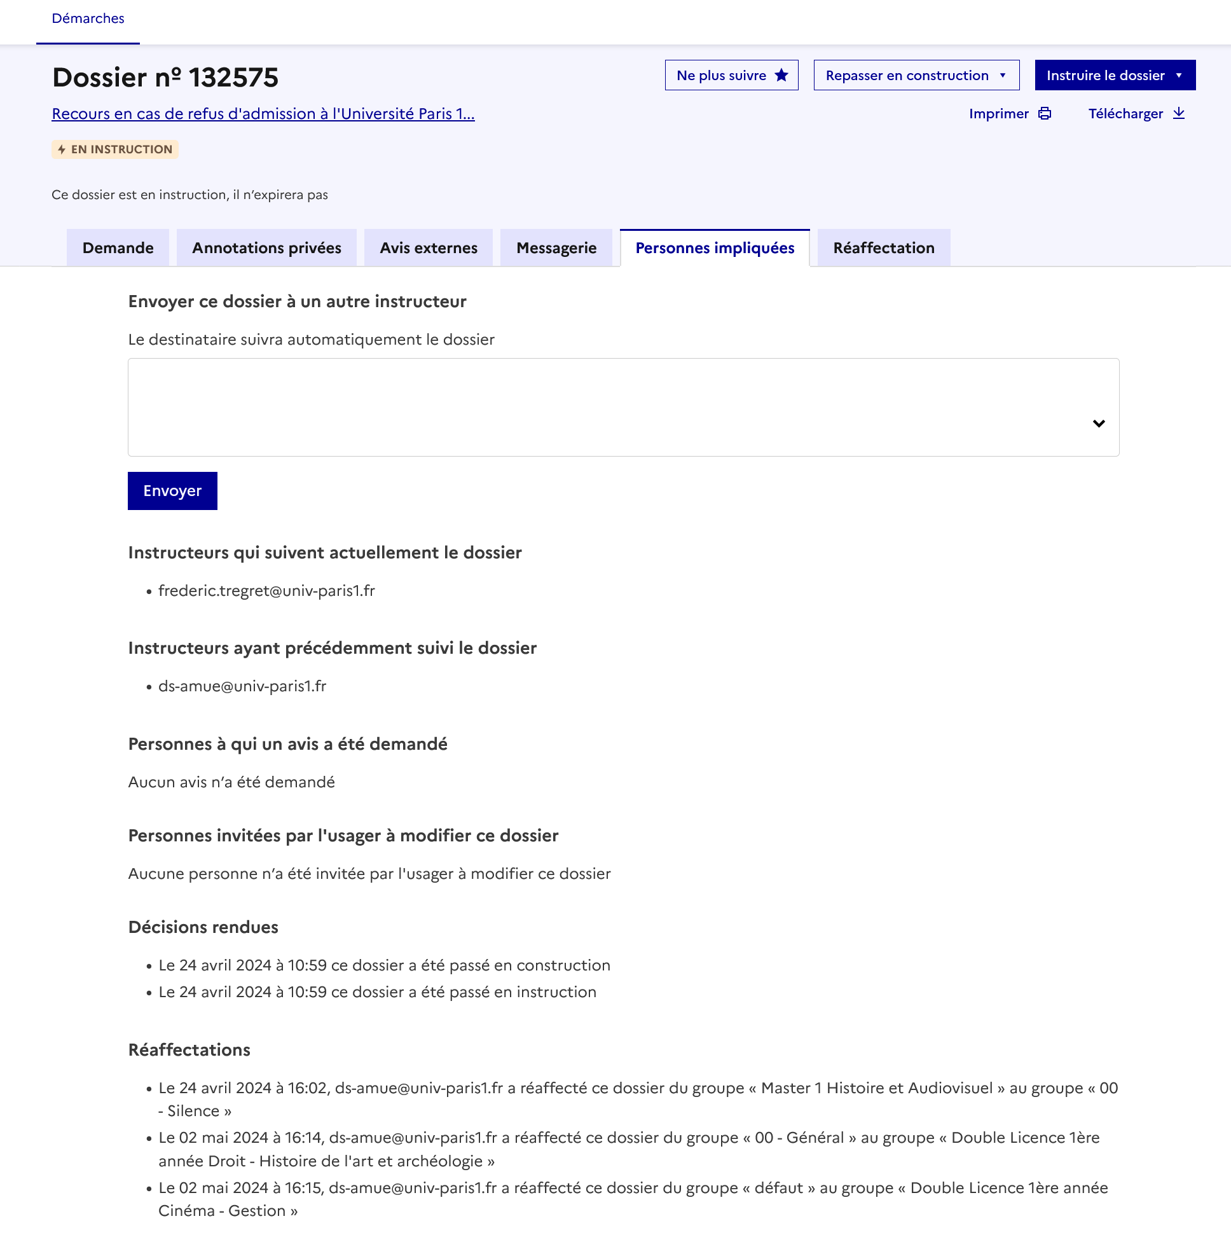
Instruire un dossier : onglet « Personnes impliquées »
L’onglet « Personnes impliquées » synthétise l'ensemble des personnes contribuant au traitement du dossier : les instructeurs qui suivent le dossier, les personnes à qui un avis a été demandé (demande d'avis aux experts) et les personnes invitées par l'usager à co­construire ou modifier le dossier.
Il permet à l'instructeur d'envoyer le dossier à un autre instructeur de son groupe. Celui-ci suivra alors automatiquement le dossier concerné et recevra également un e-mail lui indiquant que le dossier lui a été transmis.

Slide 8
Instruire un dossier : onglet « Réaffectation »
L’onglet « Réaffectations » vous permet de réaffecter le dossier à un autre groupe.
Cela peut être utile lorsque l'usager dépose son dossier sur le mauvais groupe instructeur pour le re-router vers le bon groupe.
Choisissez le bon groupe instructeur dans la liste et cliquez sur « Réaffecter le dossier à ce groupe ».
Si l'instructeur ne souhaite pas apporter de réponse, il peut réaffecter le dossier au groupe « 00 – Général ».

Slide 9
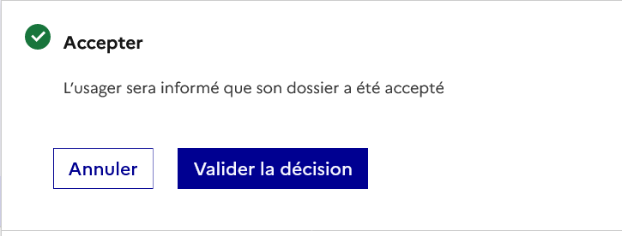
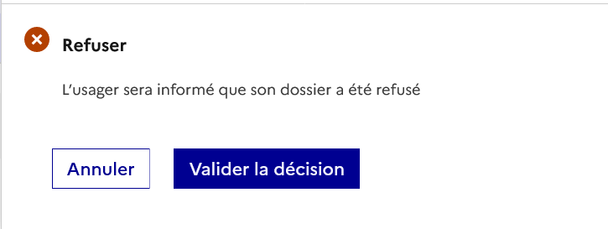
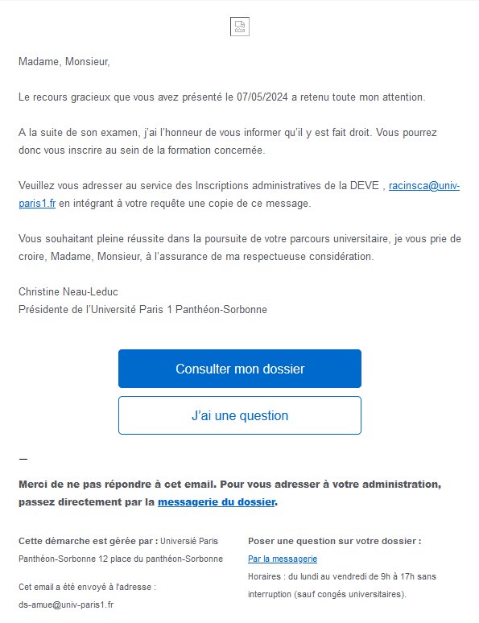
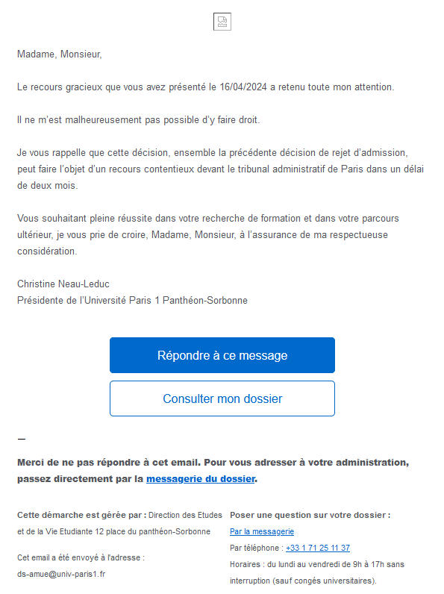
Instruire le dossier : apporter une réponse au dossier
Une fois un dossier étudié, il convient d’apporter une décision sur le dossier en cliquant sur « Instruire le dossier ».
Vous aurez la possibilité « d’accepter » ou de « refuser » le dossier.
Il vous faudra valider la décision.
Un mail sera envoyé au candidat pour signifier l’acceptation ou le refus.
Si l'instructeur ne souhaite pas apporter de réponse, il peut réaffecter le dossier au groupe « 00 – Général ».

Slide 10
En savoir plus

Slide 11
Le tableau de suivi des procédures : personnalisation
Il est possible de personnaliser l’affichage de son tableau de bord en ajoutant des colonnes avec des champs spécifiques afin de faciliter le tri ou filtre des dossiers.
Cliquez sur « Personnaliser » puis sélectionnez le champ que vous voulez ajouter et cliquez sur le bouton « Enregistrer ».
Cela va avoir pour conséquence d’afficher une ou plusieurs colonnes avec le ou les champs que vous avez ajoutés.
Vous pouvez à tout moment supprimer des champs en cliquant à nouveau sur « Personnaliser ».

Slide 12
Le tableau de suivi des procédures : tri & filtres
Il est possible de filtrer les dossiers à l'aide des champs présents dans la procédure afin de n'afficher que les dossiers qui vous intéressent.
Cliquez sur le bouton « Filtrer » puis sélectionnez un champ et une valeur associée puis cliquez sur « Ajouter un filtre ».
Afin de trier les colonnes, il vous suffit de cliquer sur l’entête de colonne afin d’ordonner la colonne dans un sens puis de cliquer à nouveau si vous voulez inverser l’ordre.

Slide 13
Export Excel
Sur chaque procédure, l'instructeur peut exporter au format xlsx lui permettent d'avoir une vue d'ensemble sur les dossiers de recours.
Cliquez sur « Télécharger tous les dossiers » puis sur « Demander un export au format xlsx ».
Vous pourrez retrouver le fichier généré dans la rubrique « voir les exports ».
Dans la « Liste des exports » cliquez sur le fichier exporté afin de pouvoir l’ouvrir depuis votre application Excel.

Slide 14
Notifications
Par défaut, l'instructeur est notifié par e-mail de l'activité sur chacune des procédures sur lesquelles il a été nommé.
Un e-mail signale le dépôt de nouveaux dossiers et les changements effectués par les usagers sur les dossiers suivis.
Afin de paramétrer ses modalités de notification, l'instructeur a accès au bouton « gestion des notifications » depuis le tableau de bord de la démarche.
Vous pouvez ainsi sélectionner en fonction de votre besoin 5 options de notification.

Slide 15
Aide & ressources

Slide 16
Statistiques
Sur chaque procédure, l'instructeur a accès à des statistiques qui permettent d'avoir une vue d'ensemble sur la démarche et un suivi de l'instruction.
Dans cet onglet « statistiques », vous trouverez les informations suivantes :
Le temps de traitement des dossiers
L'avancée des dossiers
Le taux d'acceptation
La répartition par semaine

Slide 17
Instruire le dossier : apporter une réponse au dossier
Une fois un dossier étudié, il convient d’apporter une décision sur le dossier en cliquant sur « Instruire le dossier ».
Vous aurez la possibilité « d’accepter » ou de « refuser » le dossier.
Il vous faudra valider la décision.
Un mail sera envoyé au candidat pour signifier l’acceptation ou le refus.

Slide 18
Instruire le dossier : apporter une réponse au dossier
Une fois un dossier étudié, il convient d’apporter une décision sur le dossier en cliquant sur « Instruire le dossier ».
Vous aurez la possibilité « d’accepter » ou de « refuser » le dossier.
Il vous faudra valider la décision.
Un mail sera envoyé au candidat pour signifier l’acceptation ou le refus.

Slide 19
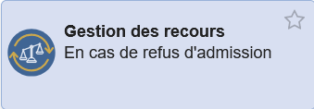
Accès à l’application
Depuis l’ENT, rendez-vous sur l’application « Gestion des recours ».
Vous arrivez sur la page d’accueil sur laquelle vous pourrez avoir un aperçu des démarches en cours et celles terminées.
Les démarches sont classées dans 2 onglets, les démarches en cours et celles qui sont closes.
Vous y retrouverez également les types de recours existants à Paris 1.
En cliquant sur le nom d’une procédure vous accéderez aux dossiers qui y sont associés.

Slide 20
Instruire un dossier

Slide 21
Personnalisation

Slide 22
Les différentes étapes d’un dossier
Une fois un dossier déposé par un usager, ce dossier est au stade « En construction ». Il reste, à ce stade, modifiable par l'usager.
Une fois le dossier complet, il convient de passer ce dossier au statut « En instruction » afin d'empêcher toute nouvelle modification par l'usager.
Il est possible pour l’instructeur de repasser le dossier en construction (après l'avoir passé en instruction) afin de permettre à l’usager de modifier ou compléter son dossier. La mention « En attente » s'affiche alors sur le dossier.
L’instruction du dossier peut aboutir à 2 décisions : « Accepter » ou « Refuser ».

Slide 23
S’affecter un dossier de recours
Une fois le type de recours sélectionné, vous pouvez vous affecter un dossier en cliquant sur le bouton « Suivre le dossier ».
Le dossier est alors automatiquement transféré dans les dossiers avec le statut « suivi » et sorti de la liste des dossiers à suivre.
En suivant un dossier, l'instructeur sera alors notifié via une pastille orange sur le dossier, si ce dernier a été modifié par l'usager ou si l'usager a écrit un nouveau message.
Plusieurs instructeurs peuvent suivre le même dossier.

Slide 24
Instruire un dossier : onglets « Demande » & « Annotations privées »
Cliquez sur le dossier que vous vous êtes attribué afin d’en voir les détails.
L’onglet « Demande » permet le demandeur et affiche les champs du formulaire tels que remplis par l’usager.
« Annotations privées » permet à l’instructeur de saisir les informations demandées par l’administration pour le suivi du traitement du dossier.
Il n’est visible ni par les usagers ni par les personnes invitées à consulter le dossier.

